Slide 1
“CONTAMINACION”
Tipos de contaminación:

Slide 2
Contaminación del Agua
El agua pura es un recurso renovable, sin embargo puede llegar a estar tan contaminada por las actividades humanas, que ya no sea útil, sino más bien nociva.
Las corrientes fluviales debido a que fluyen se recuperan rápidamente del exceso de calor y los desechos degradables. Esto funciona mientras no haya sobrecarga de los contaminantes, o su flujo no sea reducido por sequía, represado, etc

Slide 3
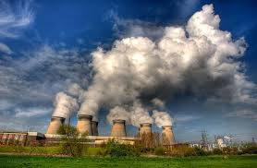
Contaminación del Aire
La contaminación del aire es una mezcla de partículas sólidas y gases en el aire. Las emisiones de los automóviles, los compuestos químicos de las fábricas, el polvo, el polen y las esporas de moho pueden estar suspendidas como partículas. ... Cuando el ozono forma la contaminación del aire también se denomina smog.

Slide 4
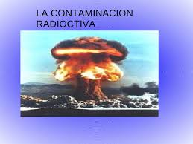
La Contaminación radiactiva
Esta contaminación puede proceder de radioisótopos naturales o artificiales. La primera de ellas se da cuando se trata de aquellos isótopos radiactivos que existen en la corteza terrestre desde la formación de la Tierra o de los que se generan continuamente en la atmósfera por la acción de los rayos cósmicos.

Slide 5
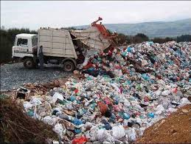
Contaminación del Suelo
La contaminación del suelo es una degradación de la calidad del suelo asociada a la presencia de sustancias químicas. Se define como el aumento en la concentración de compuestos químicos, de origen antropogénico, que provoca cambios perjudiciales y reduce su empleo potencial, tanto por parte de la actividad humana, como por la naturaleza.
Se habla de contaminación del suelo cuando se introducen sustancias o elementos de tipo sólido, líquido o gaseoso que ocasionan que se afecte la biota edáfica, las plantas, la vida animal y la salud humana.

Slide 6
Contaminación Térmica
La contaminación térmica se produce cuando un proceso altera la temperatura del medio de forma indeseada o perjudicial.
El medio más habitual donde se produce es en el agua, ya que el aire se disipa más fácilmente. Pero también es posible, por ejemplo, cuando se concentra una gran cantidad de aparatos de aire acondicionado y estos expulsan el calor hacia la calle.
Las centrales térmicas necesitan refrigeración ya que no convierten toda la energía química en electricidad (solo entre un 20-60 %) y el resto en calor. El agua es un buen medio para disipar el calor, es accesible y tiene una gran inercia térmica. Por eso estas centrales se sitúan cerca de un río o el mar.
Para disminuir el impacto antes de verter el agua caliente en el río o el mar, se suele pasar por una torre de evaporación que disminuye en parte la temperatura. Sin embargo, concentra las sales del río o el mar alterando las propiedades físico-químicas del agua.

Slide 7
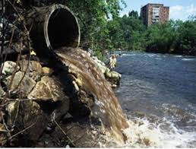
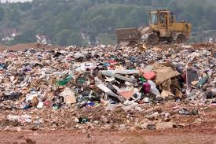
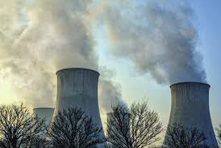
CONTAMINACION EN EL PLANETA

